Slide 1


Slide 2
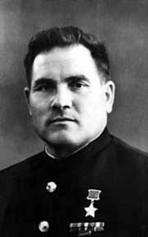
Девятаев Михаил Петрович
8.07.1917 - 24.11.2002

Slide 3
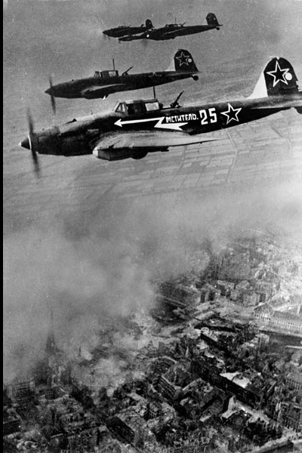
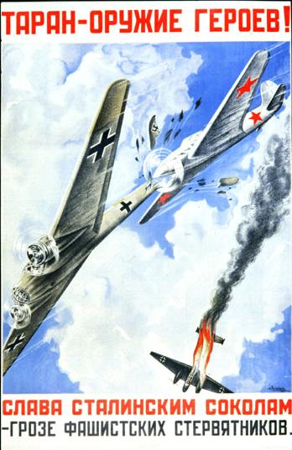

Slide 4
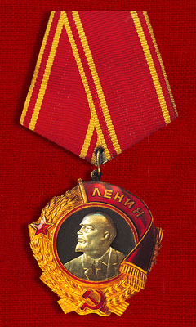
Орден Ленина.
Учрежден Постановлением Президиума ЦИК СССР от 6 апреля 1930 г. Орден, названный именем руководителя и организатора Коммунистической партии и Советского государства, являлся высшей наградой СССР. Им награждались за особые выдающиеся заслуги в революционном движении, трудовой деятельности, защите социалистического Отечества, развития дружбы и сотрудничества между народами, укреплении мира и иные особо выдающиеся заслуги перед Советским государством и обществом. Знак ордена Ленина сделан из золота с эмалью. Орденом удостоены несколько десятков воинских частей и учреждений Министерства обороны.

Slide 5
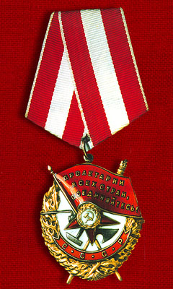
Орден Красного Знамени
Орден Красного Знамени - первый из учрежденных Советским правительством орденов. Декретом ВЦИК от 16 сентября 1918 г. был учрежден орден РСФСР Красное Знамя, а после образования СССР, Постановлением Президиума ВЦИК от 1 августа 1924 г. - общесоюзный орден был приравнен к ранее учрежденному ордену Красного Знамени РСФСР. Орденом награждались за особую храбрость, самоотверженность и мужество, проявленные при защите Отечества. Цифры на ордене указывают на количество награждений данным орденом, только на первом не проставляются. Воинские части награждались тоже. Орден сделан из серебра.

Slide 6
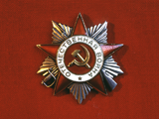
Орден Отечественной войны
Орден Отечественной войны в 2-х степенях. Учрежден Указом Президиума Верховного Совета СССР от 20 мая 1942 г. Первая награда, учрежденная в годы Великой Отечественной войны. Только орден Отечественной войны до 1975 г., в случае гибели награжденного, передавался его семье, а не оставался в наградном отделе Президиума Верховного Совета СССР.

Slide 7
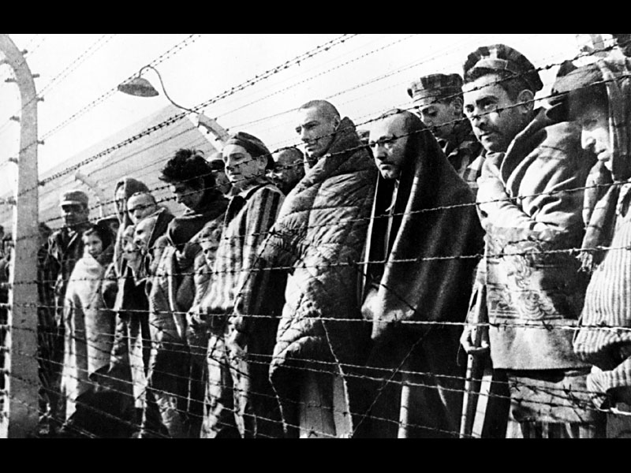

Slide 8
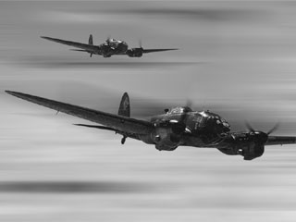
Хейнкель - многоцелевой самолет. Он использовался и как бомбардировщик, и как транспортник, и для десантирования войск. Дальность полета (2800 км) давала ему возможность совершать массированные бомбардировки в тылу.
Именно так "хейнкели" действовали в период Великой Отечественной войны. Однако даже в условиях ночного воздушного боя нельзя было полностью предотвратить потери. Особенно показательна в этом отношение воздушная битва за Москву, в ходе которой немцы потеряли сотни своих бомбардировщиков. Немногие прорвавшиеся к столице самолеты наталкивались на стену прожекторных лучей и шквальный огонь зенитной артиллерии.
Не-111

Slide 9

Медаль "Золотая Звезда" Героя Советского Союза.
Медаль "Золотая Звезда" Героя Советского Союза. Звание Героя Советского Союза было учреждено Постановлением Центрального Исполнительного комитета Союза ССР от 16 апреля 1934 г., а 1 августа 1939 г. для граждан, удостоенных этой высшей степени отличия. Указом Президиума Верховного Совета СССР был учрежден дополнительный знак отличия - медаль "Золотая Звезда". Первоначально удостоенному Звания Героя Советского Союза вручался орден Ленина и удостоверение. Более 11,5 тысяч воинов удостоены этого звания за войну, 104 человека стали дважды Героями, а Маршал Советского Союза Г.К. Жуков, гвардии полковник А.И. Покрышкин и И.Н. Кожедуб удостоены этого звания трижды.

Slide 10
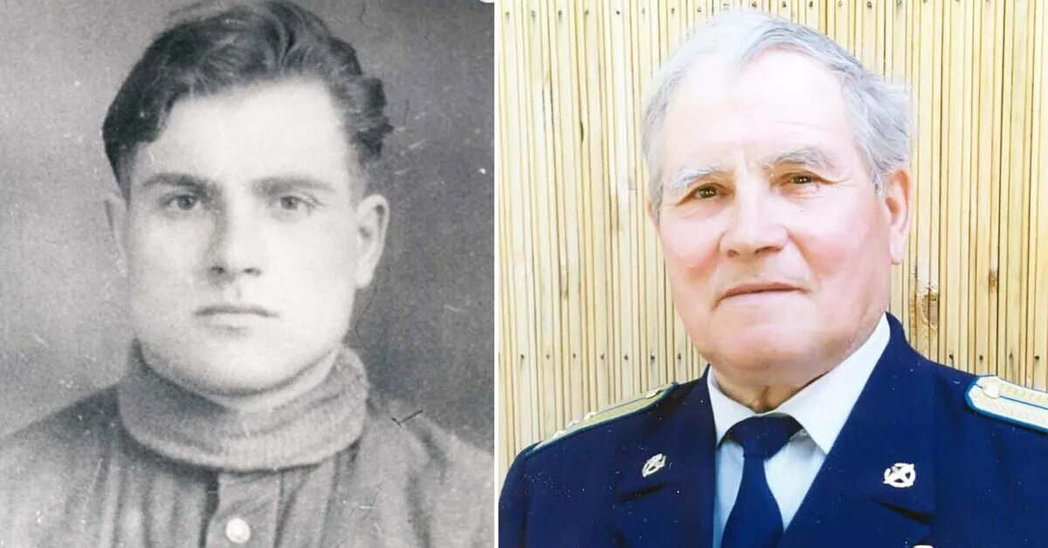

Slide 11
